Slide 1
石家庄市栾城区西营乡国土空间总体规划
（2021—2035 年）
草案公示
石家庄市栾城区西营乡人民政府
2025年5月

Slide 2
公 示 公 告
建立“多规合一”的国土空间规划体系并监督实施是党中央、国务院作出的重大决策部署。按照上级统一安排，西营乡人民政府组织编制了《石家庄市栾城区西营乡国土空间总体规划（2021-2035年）》（以下简称《规划》）。
为进一步提高《规划》的科学性和可实施性，现就《规划》予以公示，广泛征求社会各界意见建议。
一、公示时间
2025年 5 月 26 日-2025年 6 月 26 日，为期30日。
二、公示方式
1、石家庄市栾城区人民政府网站
（网址: http://www.luancheng.gov.cn/ ）。
2、栾城区西营乡人民政府公示栏
三、反馈途径
社会各界意见建议可通过电子邮件和电话反馈两种方式。
1、电子邮箱：xyxtds@126.com邮件标题请注明“《石家庄市栾城区西营乡国土空间总体规划（2021-2035年）》反馈意见”字样。
2、联系电话：王康峰 13582366777

Slide 3
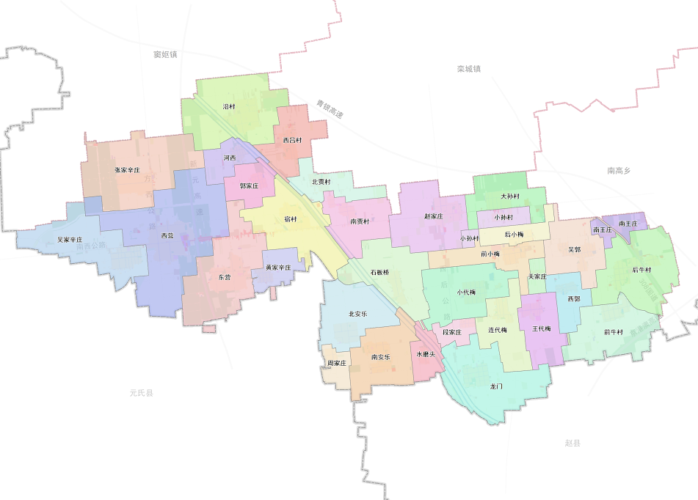
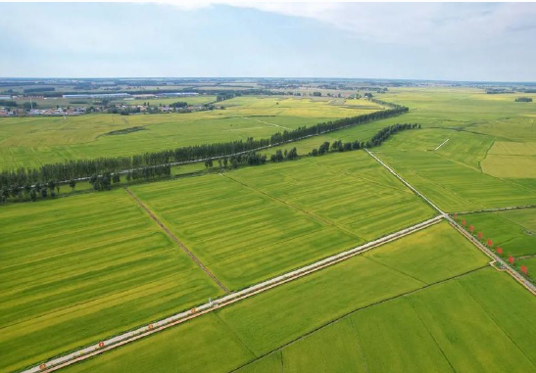
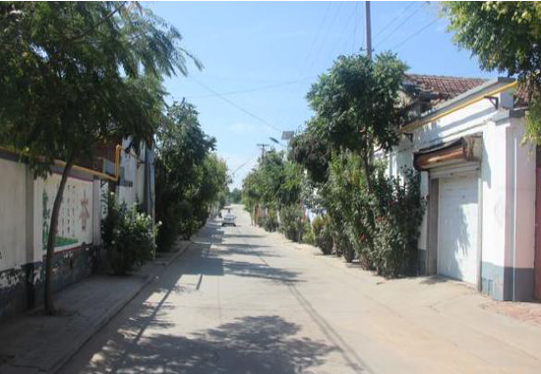
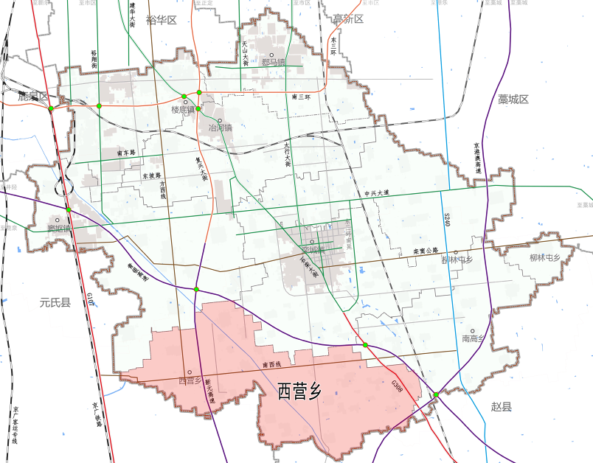
石家庄市栾城区西营乡国土空间总体规划（2021-2035年）公示
1
规划范围与期限
· 规划范围为西营乡行政辖区，
包括乡域和乡政府驻地两个层次。
· 规划期限为2021-2035年。
近期至2025年；
远景展望至2050年。
2
规划目标
立足-2025年
展望-2035年
梦圆-2050年
生态环境和耕地得到有效保护;
农村一二三产业融合发展初见成效;
人居环境品质显著提升。
石家庄绿色无公害蔬菜基地。
栾城区新型农业产业园示范区。
繁荣富裕、文明和谐、绿色低碳的现代化农业发展示范区。
3
国土空间开发保护策略
底线约束、集约发展
坚持底线思维，把“三条控制线”作为调整经济结构、规划产业发展、推进城乡发展不可逾越的红线。确保粮食安全、生态安全，推动资源节约集约利用，优化城乡土地资源配置，构筑国土空间开发保护新格局。
以人为本，品质提升
坚持以人为核心的规划理念和思想。按照绝大多数乡村居民的意愿，统筹优化空间和资源配置，完善基础设施和公共服务设施，实行均等化布局，科学合理规划乡村道路、排水管网等内容，提升人居环境品质。
城乡统筹、融合发展
充分发挥城乡协调发展优势，统筹优化资源配置，推进城乡一体化发展。聚焦民生需求，补齐公共服务设施和基础设施短板，提升乡政府驻地城乡建设品质，加强村庄特色风貌建设引导。

Slide 4
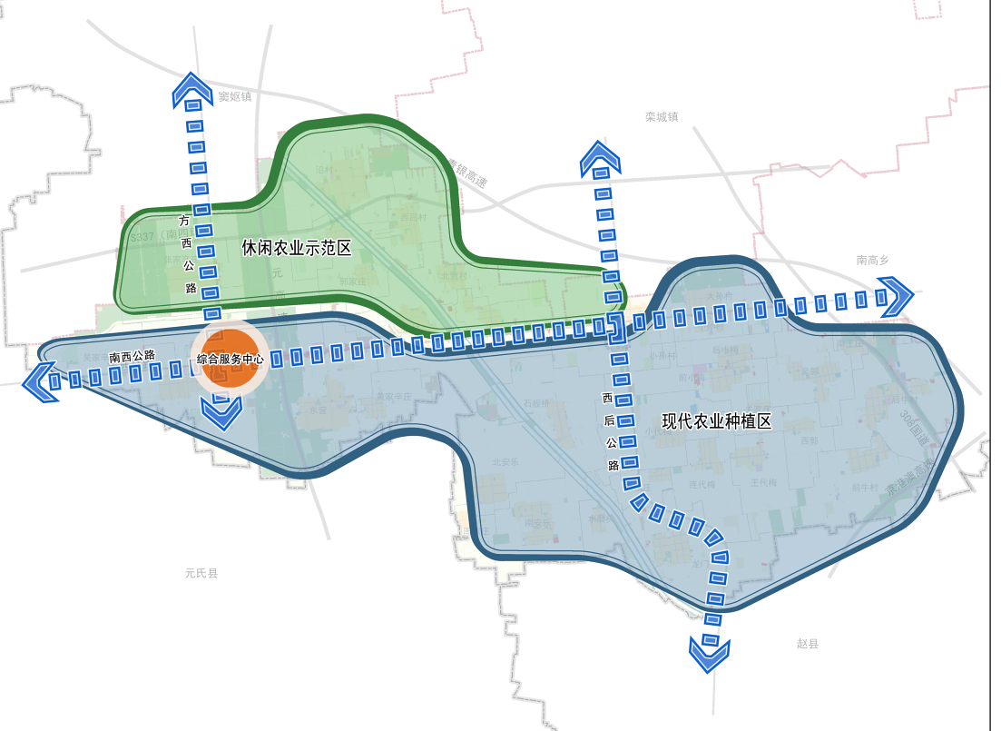
石家庄市栾城区西营乡国土空间总体规划（2021-2035年）公示
4
规划定位
职能定位
发展策略
石家庄绿色无公害蔬菜基地；
栾城区新型农业产业园示范区。
在稳定耕地布局的基础上，重点建设节水小麦良种繁育保供基地，打造粮食优质高产生产示范区；适度发展以瓜果、蔬菜、粮食等种植和加工产业。
以环都市休闲农业区建设发展为契机，以果蔬生产基地和现代农业产业园为主要载体，发展观光采摘、科普游乐、康养农庄等特色产业，推动农文旅深度融合，加强精品农文旅融合路线建设。
5
国土空间开发保护总体格局
规划形成“一心、两区、三轴”的总体格局
一心：指以西营乡政府驻地为中心的综合服务核心。
两区：指在空间上形成的乡域北部近四环休闲农业示范区、和乡域中南部的现代农业种植区。
三轴：指贯穿乡域的南西公路、西后公路、方西公路形成的三条主要发展轴线。
西营乡国土空间总体格局图

Slide 5
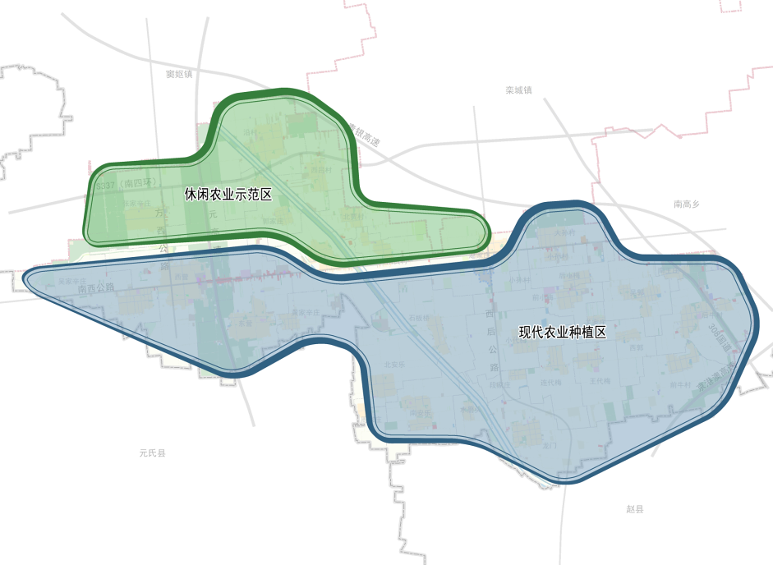
石家庄市栾城区西营乡国土空间总体规划（2021-2035年）公示
6
打造现代、高效、稳定的农业空间
稳定优质耕地布局
严格耕地用途管制
落实最严格的耕地保护制度，实施耕地数量、质量、生态“三位一体”保护。
严格落实永久基本农田特殊保护制度。耕地主要用于粮食和棉、油、糖、蔬菜等农产品及饲草饲料生产，永久基本农田重点用于粮食生产，新建高标准农田原则上全部用于粮食生产。
严格落实耕地占补平衡制度改革。各类非农业建设必须节约使用土地，选址尽量不占或少占耕地，将各类占用耕地行为，统一纳入耕地占补平衡管理。
巩固提升耕地质量
拓宽耕地补充渠道
划定永久基本农田储备区
大力推进高标准农田建设，加强耕地质量保护与建设，夯实农业现代化基础。
充分利用未利用地残次园地、残次林地和闲置、低效建设用地、符合补充耕地政策要求的现状为园地、林地等各类资源，科学划定耕地后备资源范围，补充耕地数量。
将建成的高标准农田、土地综合整治项目范围内有良好农业设施的新增耕地优先划为永久基本农田储备区。
优化农业产业布局
落实“粮食生产功能片区”农业生产空间格局
在空间上形成的乡域北部近四环休闲农业示范区、和乡域中南部的现代农业种植区。
休闲农业示范区依托洨河、泥河等生态资源载体，与生态徒步、户外运动等方式结合，满足城市游客多样化的生态田园休闲体验，延伸农产品和文旅产业，促进一二三产融合发展。
现代农业种植区运用现代科学技术、管理理念和装备设施进行的农业生产和经营。提高土地利用率、劳动生产率以及农产品的质量与安全性，同时注重环境保护和可持续发展。
西营乡农业生产空间格局

Slide 6
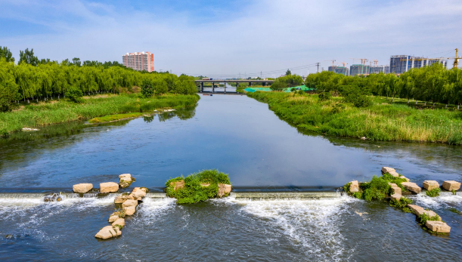
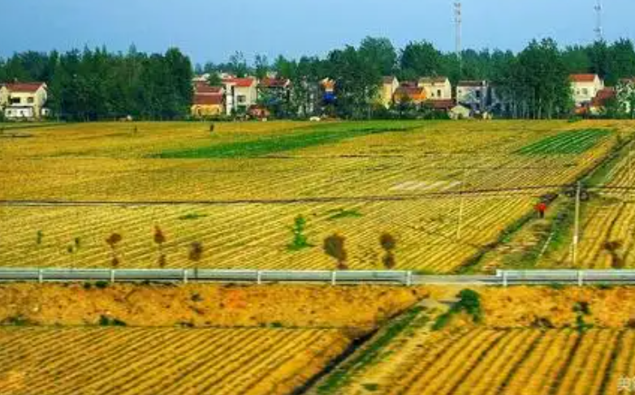
石家庄市栾城区西营乡国土空间总体规划（2021-2035年）公示
7
构建蓝绿交织的生态空间
水资源
优化水资源利用结构：遵循“优先利用引江水，合理利用地表水，控制利用地下水，积极利用非常规水源”的原则，优化配置水资源。
提高水资源利用效率：聚焦农业、工业、城镇、非常规水源利用等重点领域，全面推进节水型社会建设。
推进地下水超采综合治理：通过实施高效节水灌溉、种植业结构调整、农业灌溉水源置换、河道清理整治、调水补水工程、水资源监管等治理措施，深入推进地下水超采综合治理。
加强饮用水水源保护：严格保护和管控水源保护区，保障饮用水安全，推进农村自来水水源置换工程。
绿化造林空间
按照“宜乔则乔、宜灌则灌、宜草则草、宜荒则荒”的原则，确定造林绿化空间，科学开展国土绿化工程，提高水源涵养和水土保持能力；村庄周边营建多树种、多层次、生物多样性指数高和生态景观效益显著的环境保护林，提升环境宜居性。
山水林田湖草沙系统修复
水体生态修复：分区分段落实栾城区水功能区划、水资源保护与利用要求，采取河流生态修复，提升河流水系生态修复效果。重点加强洨河、泥河的修复治理工程以及东南退水明渠项目建设，保护沿岸村庄及农田的防洪安全，为完善区域排水防涝体系提供有力保障。
乡村生态保护修复：结合乡村人居环境整治提升，优化调整生态用地布局，保护和恢复乡村生态功能，维护生物多样性，保护乡村自然景观。

Slide 7
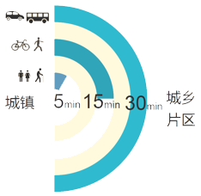
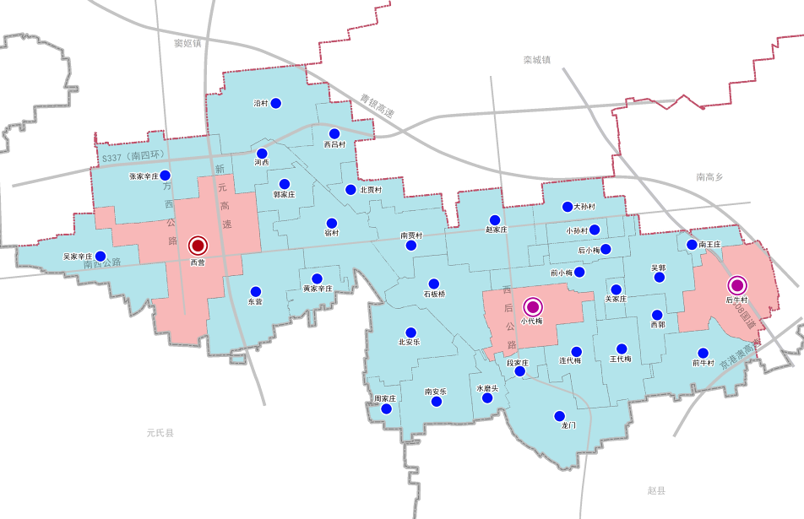
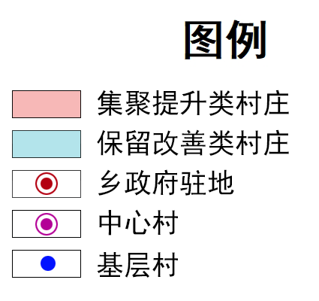
石家庄市栾城区西营乡国土空间总体规划（2021-2035年）公示
8
构筑集约、节约、高效的建设空间
构建完善的镇村体系
优化村庄分类与布局
建设和美乡村
规划形成“乡政府驻地—中心村—基层村”三级居民点体系
乡政府驻地：西营村。
中心村：小代梅、后牛村2个村。
基层村：北安乐、北贾村、大孙村、东营、段家庄、关家庄、郭家庄、河西、黄家辛庄、连代梅、龙门、南安乐、南贾村、南王庄、等30个村。
顺应村庄发展规律和演变趋势，根据不同村庄的地理区位资源禀赋、发展现状等条件，科学确定集聚提升类、保留改善类不同类型村庄，加强分类指导，精准施策。
扎实推进农村人居环境整治提升，加大村庄公共空间和卫生环境整治力度，打造突出乡土特色的村容村貌；加强农村基础设施建设，着力推进农村公路、污水处理、危房改造等工程，提升农村应急管理基础能力；优先补齐教育、医疗等基本公共服务短板。
构建全民覆盖、普惠共享公共服务设施体系
构建“乡政府驻地（30分钟）—中心村级（15分钟）—基层村级（5分钟）“社区生活圈层级。对公共服务设施进行分类、分级控制，满足村庄就近使用需求，并注重相邻村庄之间公共服务设施的错位配置和共享使用。
西营乡居民点体系规划图

Slide 8
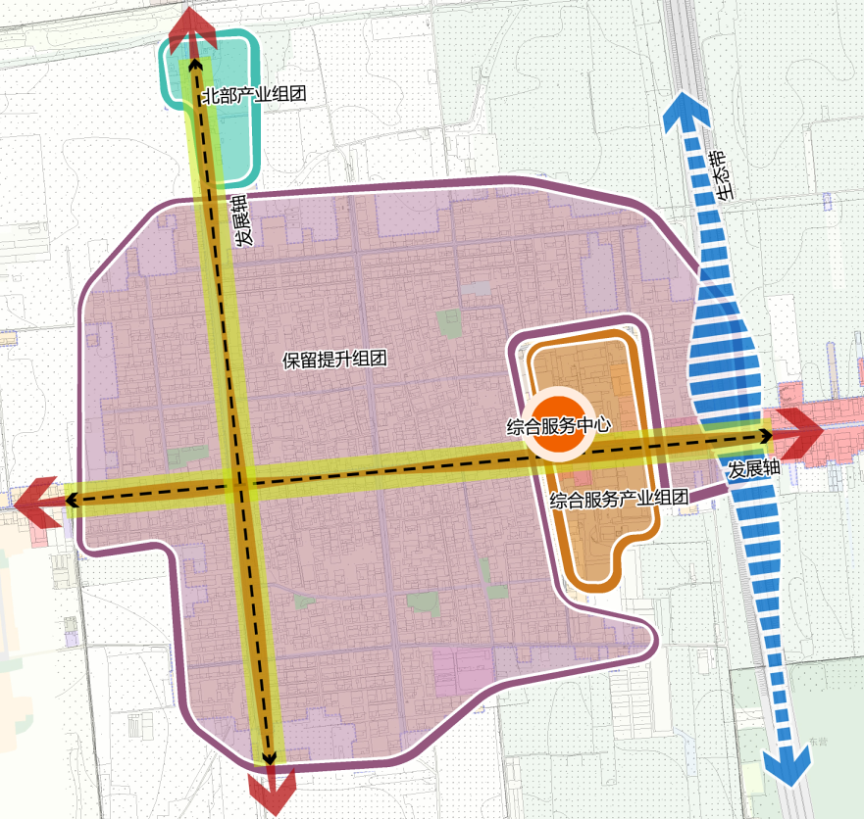
石家庄市栾城区西营乡国土空间总体规划（2021-2035年）公示
9
建设绿色生态文明宜居小城镇
风貌定位
栾城区国土空间总体规划确定西营乡风貌分区为农田原野风貌区。以低密度建设为主，与大片农田、林地的田园自然景观相融合，突出现代乡村田园风格。
结合西营乡地貌特征，细化栾城区国土空间总体规划提出的总体风貌指引和管控要求。对西营乡山水格局、林田肌理、乡村形态进行梳理，结合洨河、泥河景观带和山水林田空间，将西营乡景观风貌划分为洨河生态文化风貌区、高速生态廊道风貌区、乡村田园风貌区。
空间布局结构
乡政府驻地规划形成“一心、一带、两轴、三组团”的空间布局结构。
一心：指依托乡政府、卫生院形成的综合服务中心。
一带：指乡政府驻地东侧的新元高速生态廊带；
两轴：以过境方西公路、南西公路形成两条发展轴带；
三组团：分别以乡政府为中心形成的综合服务产业组团、北部产业组团以及以西营村民住宅为主的保留提升组团。
设施布局
公共服务设施：建立以人为本、全龄友好、功能集成的公共服务设施体系。
公用设施：打造共建共享、服务均衡的公用设施体系。
划定开发强度分区
打造便捷、高效的交通体系
根据不同地段、区位以及不同建筑类别，考虑土地资源充分利用及合理的经济效益，划定开发强度、高度分区，按照分区和用地类型提出容积率、建筑密度、建筑高度等管控要求。
依托现状道路网结构，通过改造升级和道路新建，进一步完善路网，形成方格网道路系统。乡政府驻地道路按照二级进行控制。

Slide 9

石家庄市栾城区西营乡国土空间总体规划（2021-2035年）公示
10
传导实施
规 划 传 导
纵向层面
传
导
体
系
定性
各层级总体规划之间的协调与分解落实。
用途管制分区
横向层面
定量
总体规划对相关规划、计划的约束和核对。
发展指标分配
实施层面
定位
总体规划与详细规划之间的分解落实与约束。
名录边界划定
上层次规划的约束性指标和其他强制性内容。
落实
对上层次规划的内容进一步分解和细化，如对用途分区进行细化，或者对重大的结构性要素如交通走廊等进行空间上的深化落实。
深化
下层次规划原则上遵守上层次国土空间规划的内容，但可适当作出优化与调整，如对支路、管线的优化调整。
优化
下层次国土空间规划可在本级事权范围内进一步增加与补充相应内容，如对本级历史文化保护名录等的增加和补充。
增补
实 施 保 障
两完善
+
两建立
01
02
03
04
完善规划
编制体系
完善政策
保障工具
建立实施
监督体系
建立公众
参与机制
解决发展中的突出问题、核心变量和发展出现的不协调、不充分问题
涉及总体规划强制内容
及时维护
按照法定程序启动总体规划修改工作
04
通过动态调整实现对总体规划的维护。
不涉及总体规划强制内容
反馈和修正
03
启动总体规划动态维护程序，相关内容反馈至下一层次的空间规划和专项规划进行落实，实现的动态维护目标。
采取完善规划实施机制，对规划实施工作进行反馈和修正。
02
动态监测
01
定期评估
对于重大事件、发展情景变化监测、评估。

